Slide 1

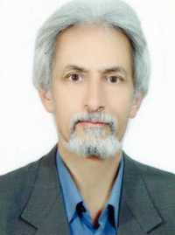
باد
گرامی
فناوری
و
هفته پژوهش
معاونت پژوهشی و فناوری
دانشکده علوم تربیتی و روانشناسی
دکتر عبدالکاظم نیسی
گروه روانشناسی
کارگاه آموزشی
عنوان :
روش تحقیق پیشرفته
مکان : آمفی تاتر
ساعت : 16- 14
زمان : دوشنبه 1401/9/28

